Slide 1
IZRADA WEB APLIKACIJE ZA OBJAVU I PRETRAGU OGLASA
Josip Čondić Jurkić
Mentor: Marina Rodić
Predmet: Programiranje na internetu

Slide 2
Uvod
Motivacija
Cilj projekta
Korištene tehnologije

Slide 3


Baza Podataka
Sqlite3
Jednostavna konfiguracija
Brzina razvoja

Slide 4
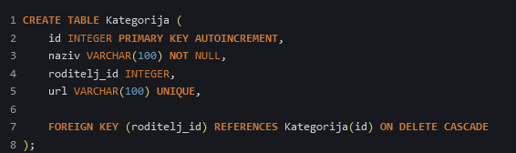

Django radni okvir
Mnoštvo ugrađenih funkcionalnosti
Dobra dokumentacija
Dodana razina apstrakcije

Slide 5

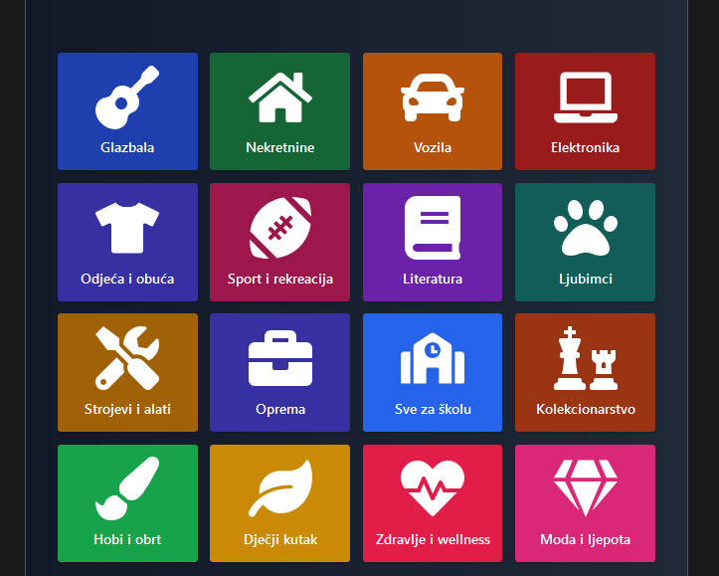
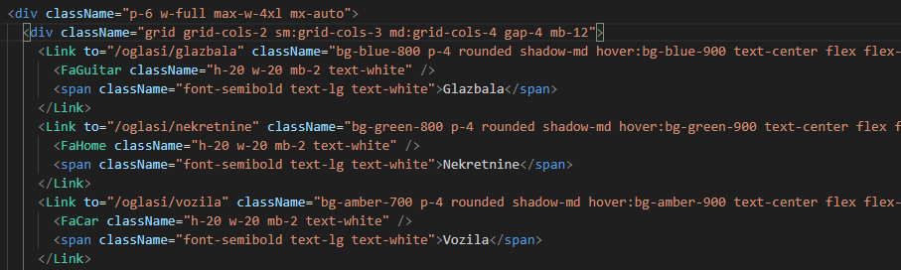
Tailwind knjižnica
Nema potrebe za imenovanjem klasa
Sve se rješava unutar HTML-a
Brzina razvoja

Slide 6
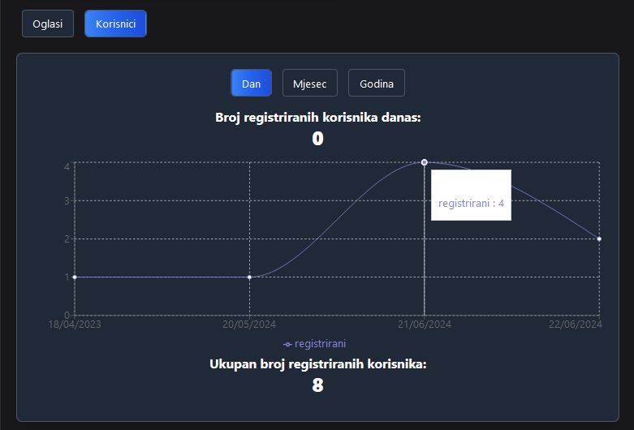
React knjižnica
Komponentni pristup
Veliki ekosustav alata
Osobna motivacija za korištenje

Slide 7
Model baze podataka
Povezivanje tablica putem relacija
Oglas -> Kategorija, Slika, Pregledi, Favoriti, Grad, Zupanija, Korisnik
Korisnik -> Grad, Zupanija, Oglas, Komentar, Favoriti
Zupanija i grad API
Kategorije API

Slide 8
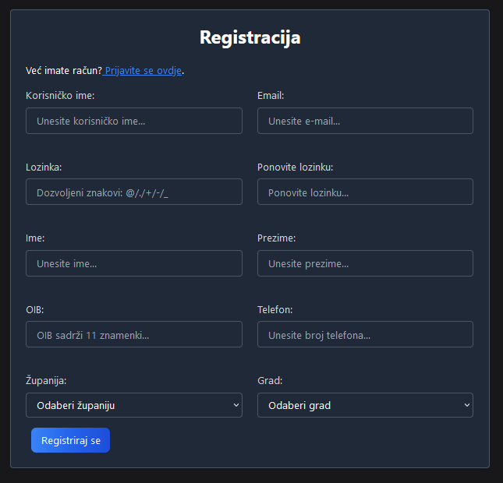
Registracija
Validacija podataka
Sva polja obavezna
Dinamički izbornik županije i grada

Slide 9
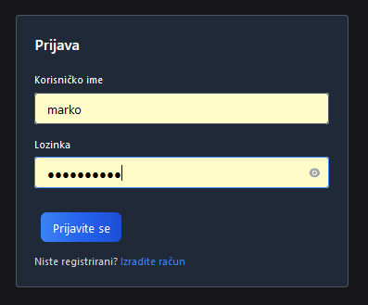
Prijava
Autentifikacija podataka
Uspješna prijava
Neuspješna prijava

Slide 10
Uloge
Gost
Korisnik
Administrator
Pretraživanje aktivnih oglasa
Kontaktiranje oglašivača putem telefona ili e-mail adrese
Izrada i ažuriranje korisničkih računa
Prijava i odjava
Kreiranje i ažuriranje oglasa
Soft delete oglasa
Spremanje oglasa u favorite
Objavljivanje komentara
Pregled i pretraga svih oglasa i korisnika
Ažuriranje svih oglasa i korisnika
Uskraćivanje prava prijave korisnicima
Pregled statistike o izradi oglasa i korisnika
Brisanje oglasa

Slide 11
Korisničko sučelje
Profil
Kreiranje oglasa
Moji oglasi
Odjava

Slide 12
Administratorsko sučelje
Pregled i ažuriranje podataka
01
Pregled statistike o oglasima i korisnicima
02
Pretraživanje svih oglasa i korisnika
03

Slide 13
Pretraživanje oglasa
Putem tražilice
01
Po kategoriji
02
Kroz korisniči profil
03

Slide 14
Zaključak
Moguće nadogradnje i poboljšanja
Osvrt na korištene tehnologije
Pitanja?

